Slide 1

Распределенные системы для обработки данных
Лекция №5
Распределенное обучение моделей. Визуализация данных.

Slide 2
Содержание курса
Введение в Big Data. Обзор парадигмы MapReduce;
Среда Spark. Spark RDD;
DataFrame API;
Spark SQL;
Распределенное обучение моделей;
Рекомендательные системы и NLP в распределенной среде;
Обработка потоковых данных. Spark Streaming;
GPU вычисления.

Slide 3
Spark ML
Spark ML (или MLlib) — это библиотека машинного обучения в составе Apache Spark, предназначенная для масштабируемой обработки и построения моделей на больших данных.

Slide 4
Основные особенности Spark ML
Работает на больших данных — может обрабатывать терабайты данных распределённо.
Pipeline API — позволяет строить цепочки обработки данных и моделей (аналог sklearn Pipelines).
Поддержка популярных алгоритмов:
Классификация: Logistic Regression, Decision Trees, Random Forest, Gradient-Boosted Trees
Регрессия
Кластеризация (K-Means и др.)
Поиск рекомендаций (ALS)
Работа с текстами (TF-IDF, Word2Vec, Tokenizer и др.)
Совместимость с DataFrame API, что делает его удобным для предобработки данных в стиле SQL/ Pandas.

Slide 5
Модули Spark ML
spark.mllib – Старая API, основанная на RDD. Устаревает.
spark.ml – Новая API, основанная на DataFrame. Рекомендуется к использованию.

Slide 6
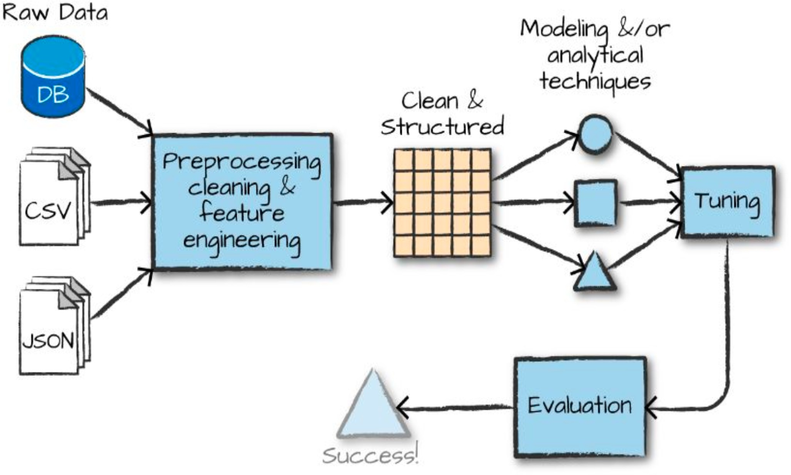
Процесс построения модели машинного обучения

Slide 7
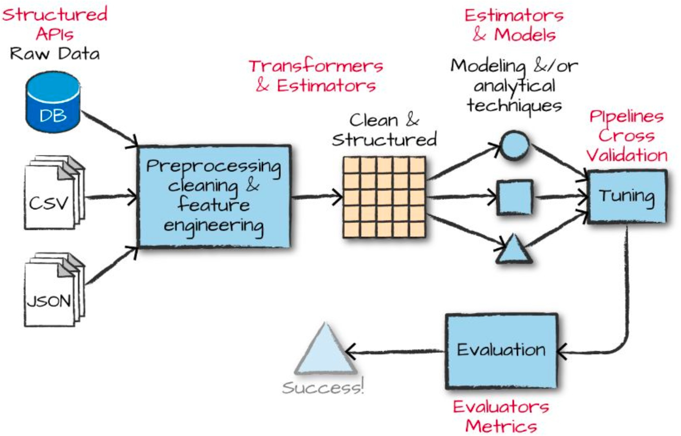
Конвейер (pipeline) машинного обучения в Apache Spark ML

Slide 8
Raw Data. Источники данных:
Базы данных (DB)
CSV-файлы
JSON-файлы
Preprocessing, cleaning & feature engineering. На этом этапе происходит:
Удаление пропусков
Очистка от шумов и выбросов
Преобразование категориальных признаков
Масштабирование числовых
Создание новых признаков (feature engineering)
Clean & Structured (Чистые и структурированные данные)
Результат предобработки — аккуратный DataFrame/таблица, готовая для подачи в модели.
Modeling and/or analytical techniques (Моделирование и/или аналитика)
Попробуем разные модели (круг, квадрат, треугольник — как абстрактные обозначения разных алгоритмов, например:
логистическая регрессия
дерево решений
случайный лес
кластеризация и пр.)
Tuning (Настройка гиперпараметров)
Автоматический или ручной подбор параметров моделей для повышения точности. Примеры: GridSearch, RandomSearch, Cross-validation.

Slide 9
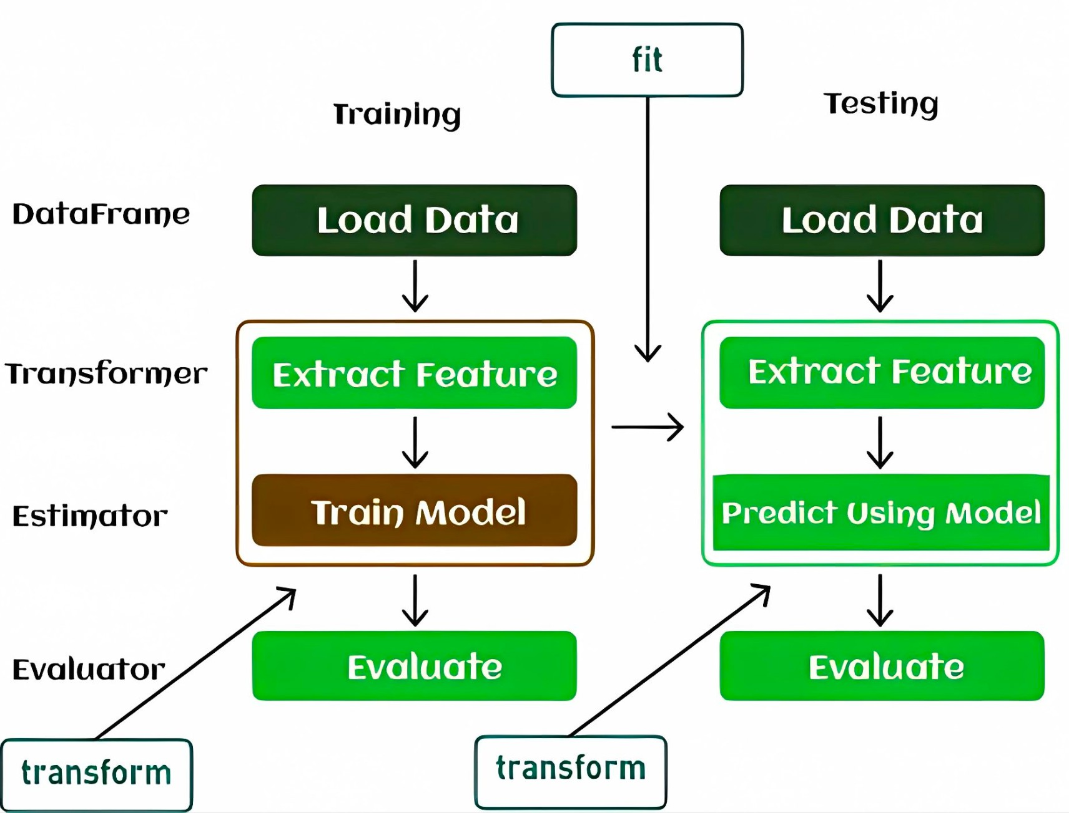

Slide 10
Процесс построения и применения модели
Обучение модели: Тестирование модели:
1.
Load Data
Загрузка обучающего набора данных в формате Spark DataFrame.
Extract Feature (Transformer)
Преобразование исходных данных в набор признаков (features):
Load Data
Загрузка тестового набора данных (который не использовался для обучения).
Extract Feature (Transformer)
Применение тех же преобразований признаков (важно: тот же пайплайн).
Predict Using Model (Transformer) Использование обученной модели для предсказания: predictions = model.transform(testData)
Evaluate (Evaluator)
Оценка качества на тестовой выборке.
2.
1.
2.
Tokenizer, VectorAssembler, StringIndexer и др.
Это этап transform()
3.
Train Model (Estimator)
Обучение модели на признаках:
1.
2.
LogisticRegression().flt(data)
После этого Estimator становится Model, т.е.
Transformer.
4.
Evaluate (Evaluator)
Оценка качества модели на обучающей выборке по метрикам
(accuracy, f1, rmse, и т.д.)

Slide 11
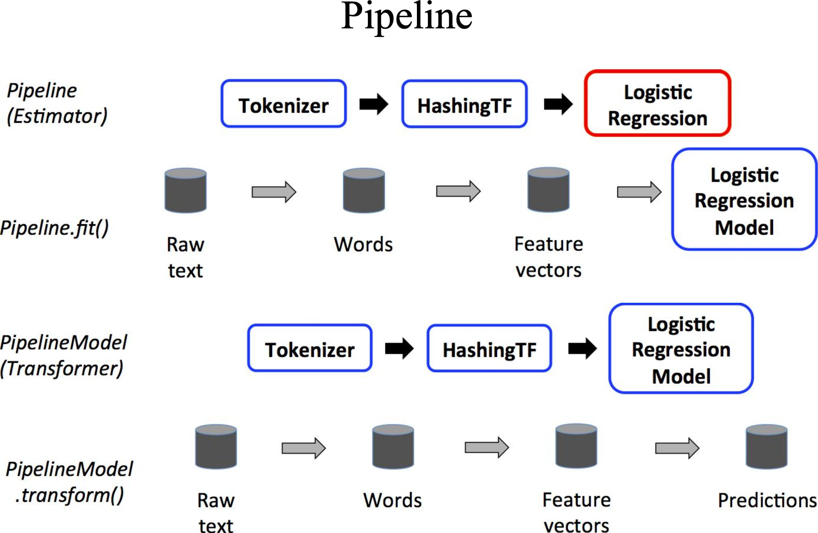

Slide 12
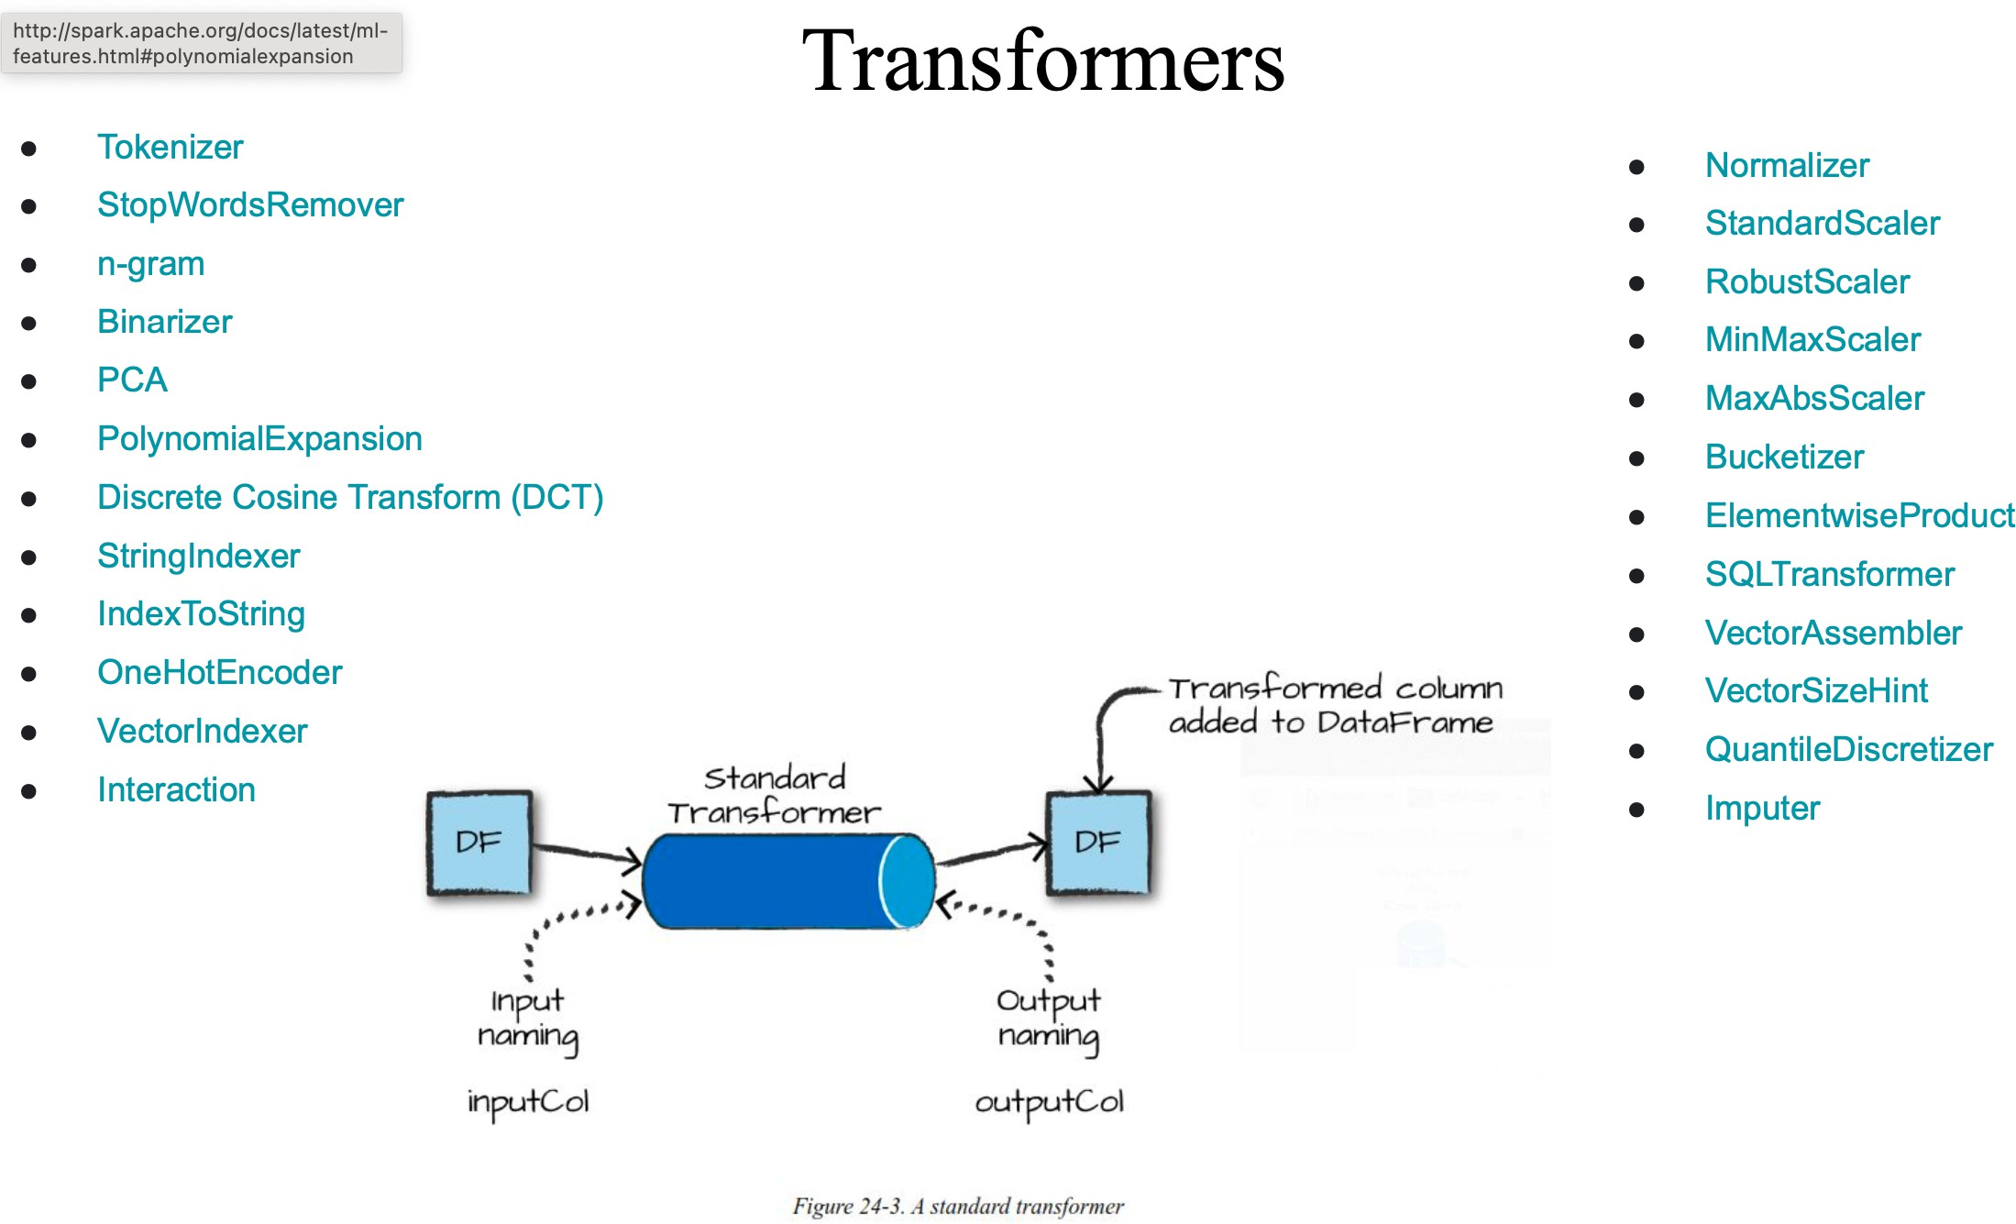

Slide 13
Estimators
Evaluators
LogisticRegression
DecisionTreeClassifier
RandomForestClassifier
NaiveBayes
OneVsRest
MultilayerPerceptronClassifier
KMeans
LDA
GaussianMIxture
ALS
DecisionTreeRegressor
LinearRegression
RandomForestRegressor
BinaryClassificationEvaluator
RegressionEvaluator
MulticlassClassificationEvaluator
MultilabelClassificationEvaluator
ClusteringEvaluator

Slide 14
Спасибо за внимание!

